Slide 1
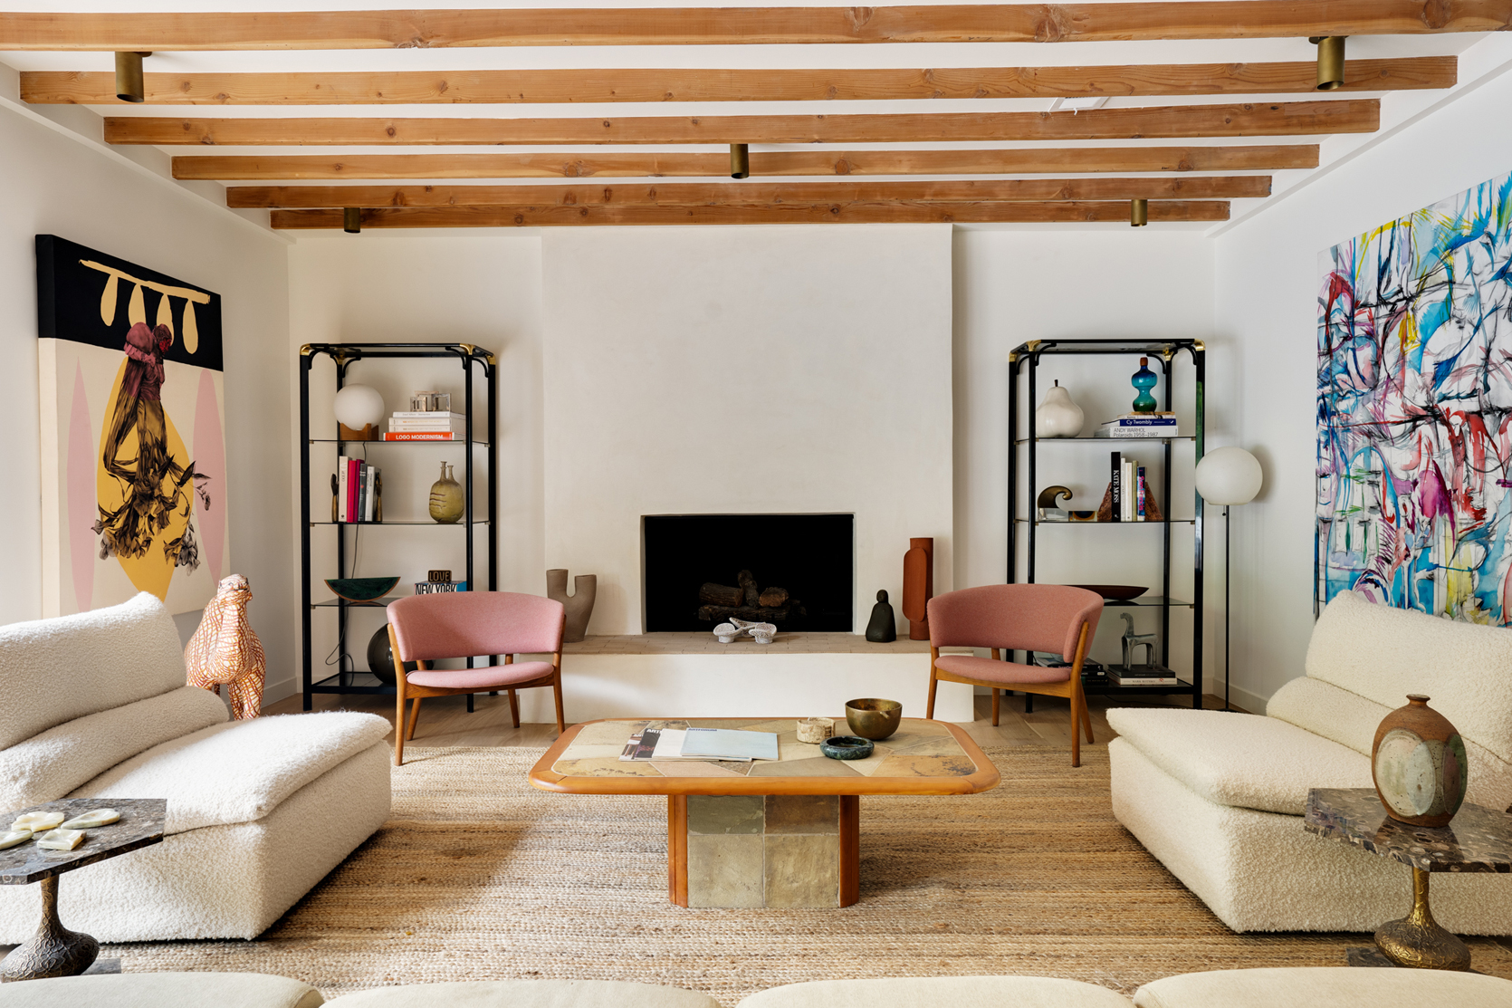

DESIGN DE INTERIORES DESCOMPLICADO
TRANSFORME SUA CASA COM SIMPLICIDADE E ECONOMIA
ANA V SILVA – JAN/2025

Slide 2
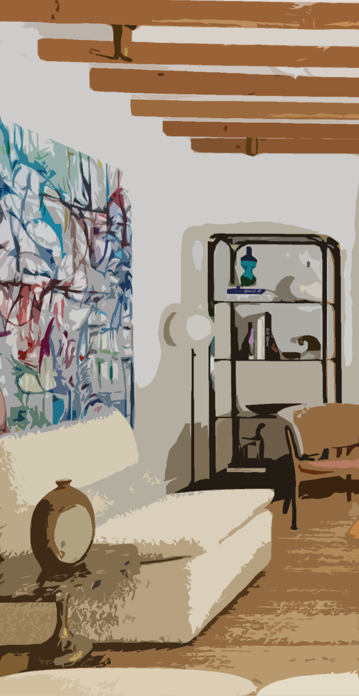
INTRODUÇÃO
O QUE É DESIGN DE INTERIORES E POR QUE ELE IMPORTA ?

Slide 3
INTRODUÇÃO: O Q UE É DESIGN DE INTERIORES E POR QUE ELE IMPORTA ?
O design de interiores vai muito além de escolher móveis bonitos ou fazer obras caras e complicadas. Ele é a arte e a ciência de planejar e decorar espaços para que sejam funcionais, confortáveis e esteticamente agradáveis. Um ambiente bem projetado tem o poder de melhorar o nosso bem estar, aumentar nossa produtividade e até mesmo transformar o nosso humor.
Se você já se sentiu inspirado ao entrar em um ambiente harmonioso, ou mesmo, desconfortável em um espaço desorganizado, então já experimentou o impacto do design de interiores em sua vida.
Por que este e-book foi criado?
Muitas pessoas acreditam que decorar a própria casa é uma tarefa complicada, que exige grandes investimentos ou a contratação de profissionais caros. Este e-book foi desenvolvido para mostrar que isso não é verdade. Com dicas simples e práticas, você ´pode transformar o lugar onde vive em um espaço que reflete sua personalidade e atende as suas necessidades, sem complicação e dentro do seu orçamento.

Slide 4
INTRODUÇÃO: O Q UE É DESIGN DE INTERIORES E POR QUE ELE IMPORTA ?
Para quem este e-book é destinado?
Para quem está começando do zero e não sabe por onde iniciar;
Para quem quer aprender o básico sobre design de interiores sem jargões técnicos;
Para quem deseja reaproveitar o que já tem em casa e fazer mudanças significativas com criatividade.
O que você vai aprender?
Neste e-book exploraremos os principais aspectos do design de interiores de forma descomplicada. Você aprenderá:
Como usar cores para criar diferentes efeitos e atmosferas;
A importância das texturas e materiais na criação de ambientes aconchegantes;
Dicas para planejar a circulação e organização dos móveis;
Os estilos de decoração mais populares e como identificar o seu;
Como propor elementos decorativos de forma harmônica;
Estratégias para reaproveitar itens que você já possui, economizando dinheiro e valorizando o que é seu.

Slide 5
INTRODUÇÃO: O Q UE É DESIGN DE INTERIORES E POR QUE ELE IMPORTA ?
Ao final você terá o conhecimento necessário para come a transformar sua casa em um verdadeiro lar, com estilo,. Conforto e funcionalidade.
Vamos embarcar nessa jornada juntos?

Slide 6
01
CORES E SEUS EFEITOS NOS AMBIENTES

Slide 7
CAPÍTULO 1: CORES E SEUS EFEITOS NOS AMBIENTES
As cores são um dos elementos mais impactantes no design de interiores. Elas têm o poder de alterar a percepção de um espaço, criar diferentes atmosferas e influenciar emoções. Entender como utilizá-las estrategicamente é essencial para criar um ambiente harmônico e funcional.
A psicologia das cores
Cada cor carrega um significado psicológico que afeta as emoções e o comportamento:
Vermelho: Estimula energia, paixão e intensidade. Ideal para salas de jantar ou espaços de convivência, mas deve ser usado com moderação.
Azul: Transmite tranquilidade e serenidade. Perfeito para quartos e banheiros.
Amarelo: Representa otimismo e criatividade. É ótimo para cozinhas, mas cores muito vibrantes podem causar ansiedade.
Verde: Está ligado à natureza e equilíbrio. Funciona bem em qualquer ambiente, especialmente em escritórios e salas.
Neutros: Como branco, cinza e bege, criam uma base versátil e atemporal.

Slide 8
CAPÍTULO 1: CORES E SEUS EFEITOS NOS AMBIENTES
Cores quentes e frias
Cores quentes (vermelho, laranja, amarelo): Trazem energia e aconchego, mas podem fazer o ambiente parecer menor.
Cores frias (azul, verde, lilás): Criam sensação de amplitude e calma, ideais para ambientes pequenos ou muito iluminados.
Como criar harmonia
Existem três formas básicas de combinar cores:
Paleta monocromática: Usa variações da mesma cor, criando um visual elegante e discreto.
Paleta complementar: Combina cores opostas no círculo cromático, gerando contraste e energia.
Paleta análoga: Usa cores vizinhas no círculo cromático, criando uma transição suave.

Slide 9
CAPÍTULO 1: CORES E SEUS EFEITOS NOS AMBIENTES
Círculo Cromático

Slide 10
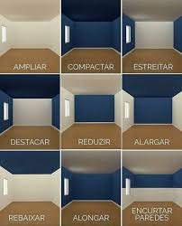
CAPÍTULO 1: CORES E SEUS EFEITOS NOS AMBIENTES
Efeito das cores nos ambientes
As cores podem causar diversos efeitos nos ambientes, dependendo da forma como são usados os contrastes entre cores claras e cores escuras, resultando em efeitos de aumento e redução de dimensões.

Slide 11
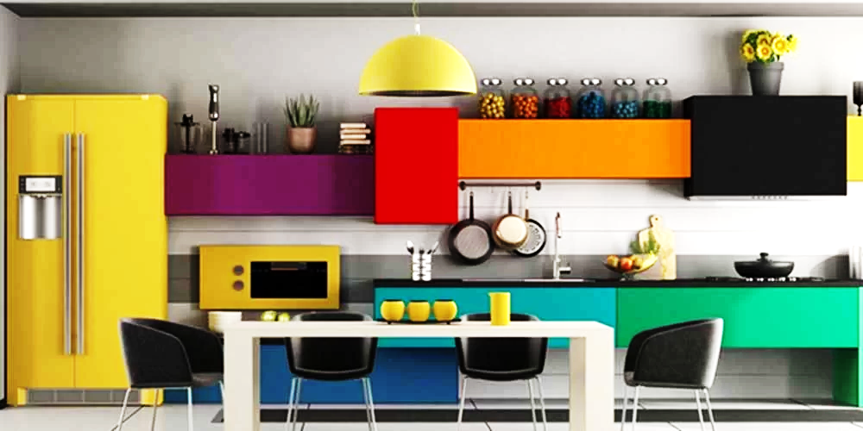

CAPÍTULO 1: CORES E SEUS EFEITOS NOS AMBIENTES
Erros comuns ao escolher cores
Escolher cores baseando-se apenas em amostras pequenas. Sempre teste no ambiente antes de decidir.
Usar muitas cores vibrantes em um único espaço, causando confusão visual.
Esquecer o impacto da luz natural e artificial na percepção das cores.

Slide 12
02
TEXTURAS E MATERIAIS NO DESIGN DE INTERIORES

Slide 13
CAPÍTULO 2: TEXTURAS E MATERIAIS NO DESIGN DE INTERIORES
As texturas e os materiais são essenciais para criar profundidade, conforto e personalidade em um espaço. Elas vão além da estética, transmitindo sensações táteis e visuais.
O papel das texturas
Texturas lisas: Transmitem modernidade e sofisticação. Ideais para espaços minimalistas.
Texturas rugosas: Passam sensação de aconchego e naturalidade. Perfeitas para estilos rústicos ou industriais.
Materiais mais usados
Madeira: Versátil, atemporal e aconchegante. Disponível em diferentes tons e acabamentos.
Vidro: Proporciona leveza e modernidade, ampliando a luz natural.
Metal: Contribui com um toque industrial ou contemporâneo, dependendo do acabamento.
Tecido: Dos sofás às cortinas, tecidos como linho, algodão e veludo trazem conforto e elegância.
Cerâmica: Muito usada em pisos e revestimentos, une praticidade e estilo.

Slide 14
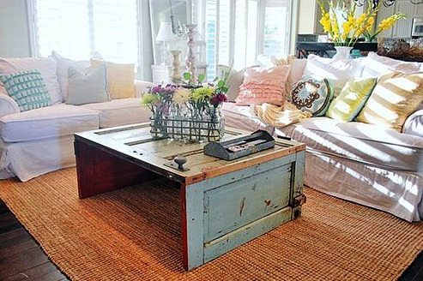
CAPÍTULO 2: TEXTURAS E MATERIAIS NO DESIGN DE INTERIORES
Como combinar diferentes texturas
A chave é o equilíbrio:
Misture superfícies lisas com texturas mais marcantes.
Use materiais contrastantes, como madeira e metal, para criar dinamismo.
Evite excesso de elementos com texturas muito complexas em espaços pequenos.
Sustentabilidade no design
Optar por materiais reciclados ou de fontes renováveis não só é uma escolha responsável, mas também agrega autenticidade ao ambiente. Bambus, tecidos orgânicos e móveis reaproveitados são excelentes opções.

Slide 15
03
CIRCULAÇÃO NOS AMBIENTES

Slide 16
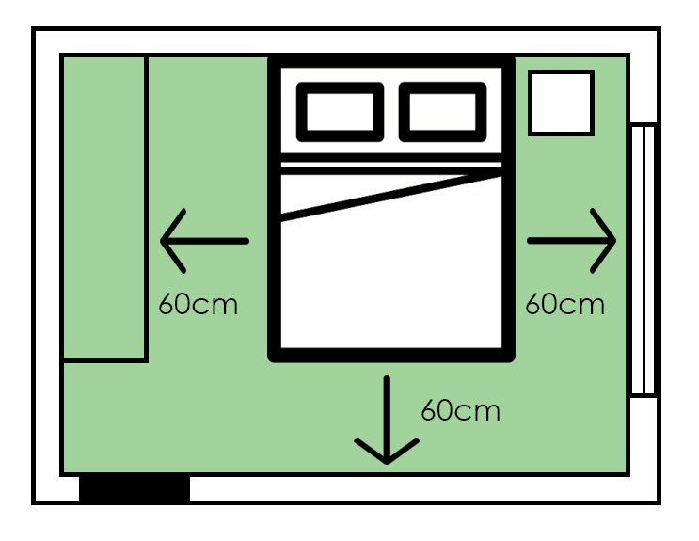
CAPÍTULO 3: CIRCULAÇÃO NOS AMBIENTES
Um bom design de interiores não é apenas bonito, mas também funcional. A circulação é um elemento-chave para garantir que os espaços sejam confortáveis e utilizáveis.
Por que a circulação é importante?
Um ambiente mal planejado, com móveis excessivos ou mal posicionados, pode gerar desconforto e reduzir a funcionalidade do espaço.
Medidas ideais de circulação
Entre móveis grandes: Deixe ao menos 60 cm para passagem confortável.
Corredores: Devem ter no mínimo 90 cm de largura.
Ao redor da cama: Mantenha 60 cm para facilitar o movimento.

Slide 17
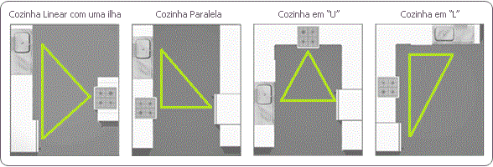
CAPÍTULO 3: CIRCULAÇÃO NOS AMBIENTES
Planejamento de ambientes fluídos
Em espaços pequenos, opte por móveis multifuncionais.
Use tapetes para delimitar áreas, mantendo uma passagem clara.
Invista em móveis proporcionais ao tamanho do ambiente.
Exemplos práticos
Sala de estar: Sofás e cadeiras devem ser dispostos de forma a permitir uma conversa confortável, deixando espaço para movimentação.
Cozinha: Organize bancadas, fogão e pia em formato triangular para facilitar o uso diário.

Slide 18
04
ESTILOS DE DECORAÇÃO

Slide 19
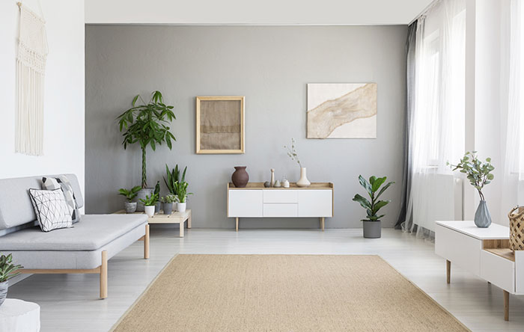
CAPÍTULO 4: ESTILOS DE DECORAÇÃO
Definir um estilo de decoração é como escolher uma identidade para o ambiente. Ele reflete sua personalidade, preferências e necessidades. Neste capítulo, exploraremos alguns dos estilos mais populares e como incorporá-los ao seu lar.
Minimalista: Menos é mais
Características principais: Simplicidade, linhas limpas, paleta de cores neutras e poucos objetos decorativos.
Vantagens: Ambientes claros, organizados e tranquilos.
Dica prática: Invista em móveis funcionais e elimine excessos. Prefira qualidade em vez de quantidade.

Slide 20
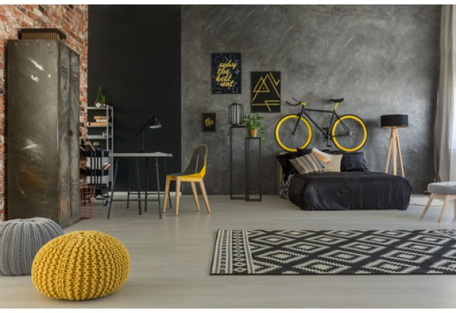
CAPÍTULO 4: ESTILOS DE DECORAÇÃO
Industrial: O charme do bruto
Características principais: Elementos expostos (tubulações, tijolos, concreto), tons escuros, metal e madeira rústica.
Vantagens: Atmosfera moderna e urbana.
Dica prática: Adicione luminárias metálicas e móveis com acabamento desgastado.

Slide 21
CAPÍTULO 4: ESTILOS DE DECORAÇÃO
Clássico: Elegância atemporal
Características principais: Móveis ornamentados, cores neutras, tecidos ricos (como veludo e seda), detalhes em dourado ou prata.
Vantagens: Transmite sofisticação e luxo.
Dica prática: Combine móveis antigos com peças modernas para evitar um visual datado.

Slide 22
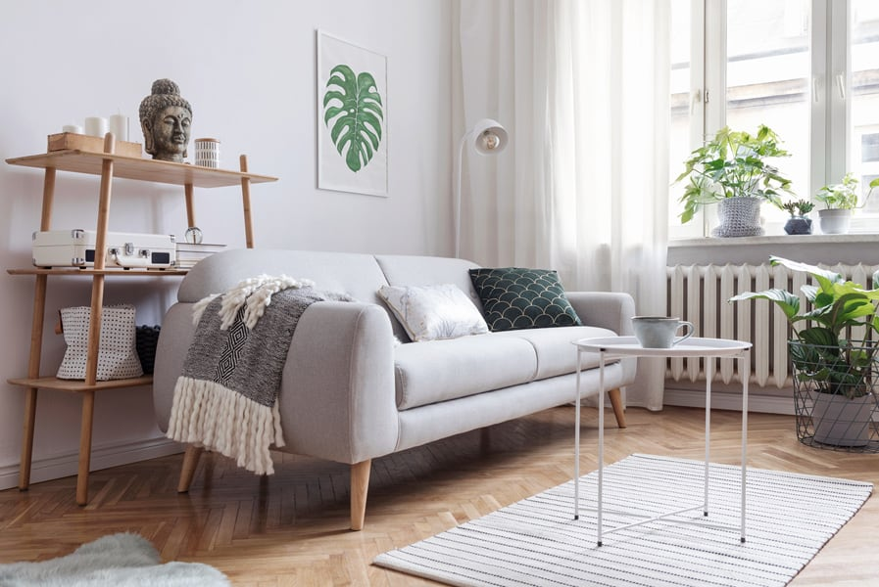
CAPÍTULO 4: ESTILOS DE DECORAÇÃO
Escandinavo: Aconchego e funcionalidade
Características principais: Uso de madeira clara, tons suaves, iluminação natural e elementos aconchegantes, como mantas e almofadas.
Vantagens: Sensação de conforto e praticidade.
Dica prática: Aposte em plantas naturais e iluminação indireta para um toque acolhedor.

Slide 23
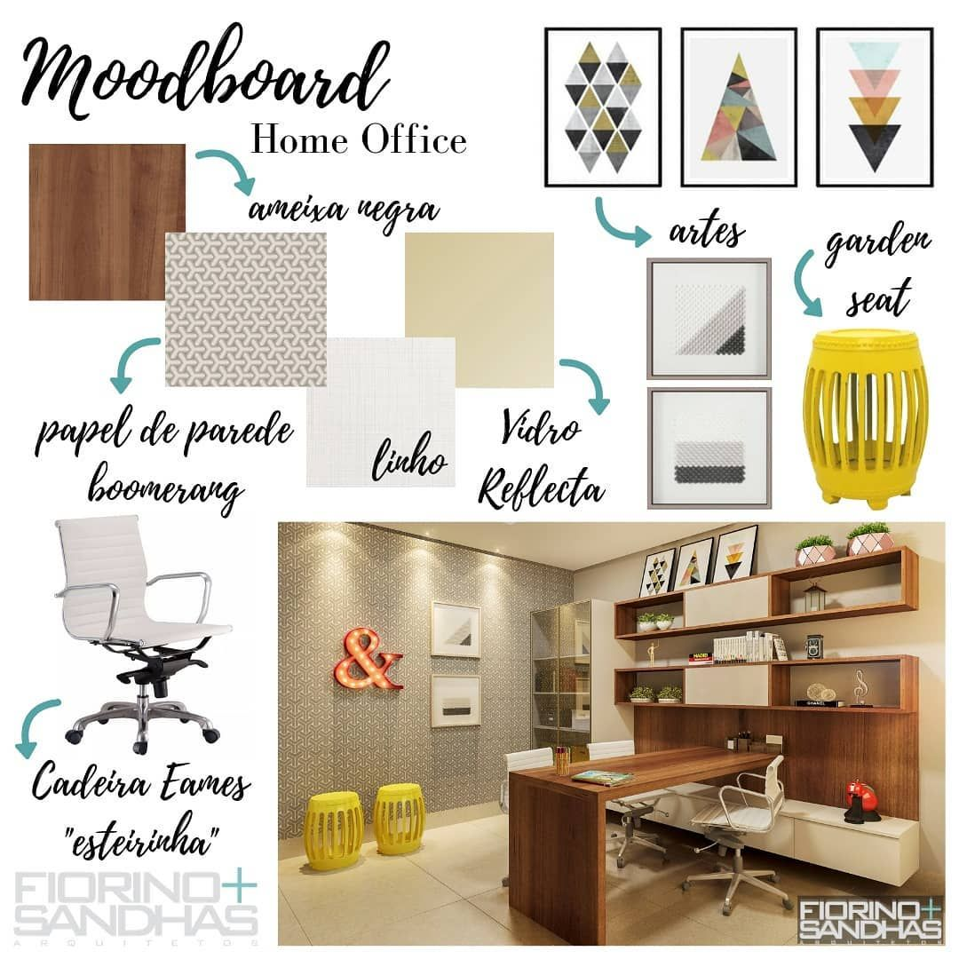
CAPÍTULO 4: ESTILOS DE DECORAÇÃO
Como encontrar seu estilo
Analise o que você já gosta e valoriza nos ambientes.
Não tenha medo de misturar estilos, desde que eles conversem entre si.
Crie um moodboard (painel de inspirações, com elementos que lhe sejam agradáveis) com imagens de revistas ou da internet.

Slide 24
05
COMPOSIÇÃO DE ELEMENTOS

Slide 25
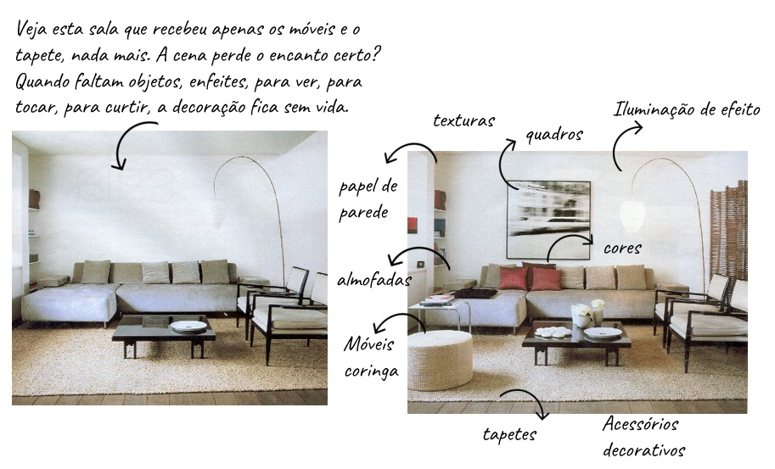
CAPÍTULO 5: COMPOSIÇÃO DE ELEMENTOS
A composição de elementos é o que transforma um espaço simples em um ambiente visualmente interessante e harmonioso. Aqui estão algumas dicas para equilibrar e organizar os elementos decorativos.
A regra do equilíbrio
Simetria: Ideal para criar ambientes formais e organizados, como salas de estar com poltronas idênticas.
Assimetria: Mais dinâmica e casual, funciona bem para composições criativas, como prateleiras.
Peso visual: Itens maiores ou mais escuros devem ser equilibrados por peças menores ou claras.

Slide 26
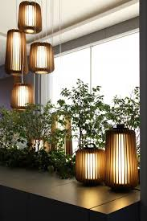
CAPÍTULO 5: COMPOSIÇÃO DE ELEMENTOS
O papel da iluminação
Natural: Use cortinas leves para aproveitar ao máximo a luz do dia.
Artificial: Combine diferentes tipos de iluminação (geral, focal e decorativa) para criar camadas de luz.
A iluminação de um ambiente, em geral combina elementos naturais (que devem ser explorados), com artificiais (para estes, existem atualmente uma infinidade de opções acessíveis).

Slide 27
CAPÍTULO 5: COMPOSIÇÃO DE ELEMENTOS
A escolha dos acessórios
Tapetes: Devem delimitar áreas. Um tapete grande pode unificar um espaço, enquanto um pequeno pode segmentá-lo.
Cortinas: Longas dão sensação de altura, enquanto curtas são ideais para espaços compactos.
Plantas: Trazem vida e frescor ao ambiente. Escolha espécies que se adaptem à luz disponível.

Slide 28
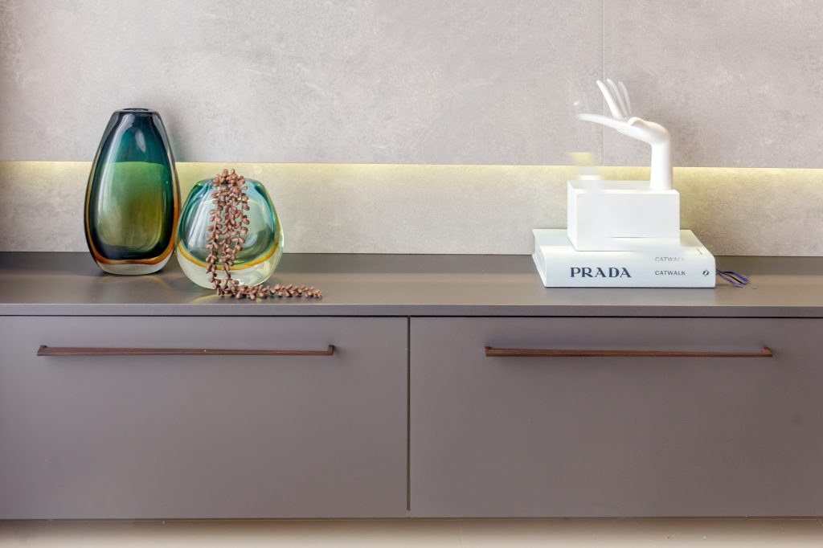
CAPÍTULO 5: COMPOSIÇÃO DE ELEMENTOS
Princípios para organizar espaços
Use a regra dos terços: agrupe itens em números ímpares, como três velas, ou três quadros.
Priorize a funcionalidade: cada item deve ter um propósito, decorativo ou prático.

Slide 29
06
APROVEITAMENTO DE ELEMENTOS QUE VOCÊ JÁ POSSUI

Slide 30
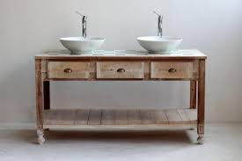
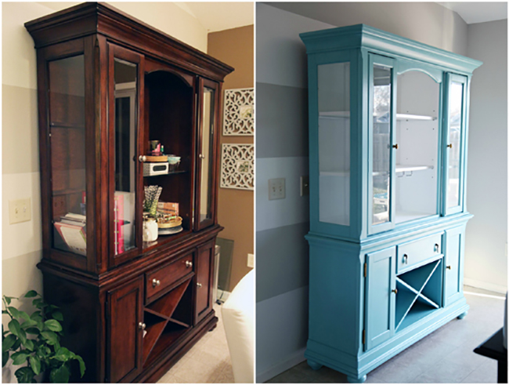
CAPÍTULO 6: APROVEITAMENTO DE ELEMENTOS QUE VOCÊ JÁ POSSUI
Antes de investir em novas peças, avalie o que você já tem em casa. Muitas vezes, uma simples reorganização ou personalização pode transformar completamente o ambiente.
Reaproveitando móveis antigos
Pinte ou lixe um móvel antigo para dar um visual renovado.
Troque os puxadores de gavetas para um toque moderno.
Use móveis de um cômodo em outro (exemplo: um baú pode virar uma mesa de centro).

Slide 31
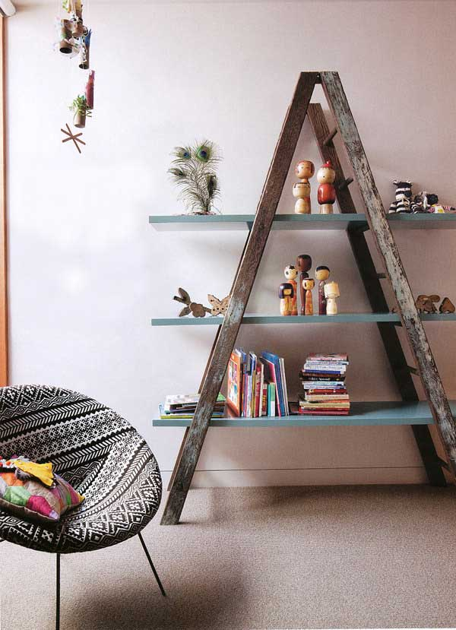
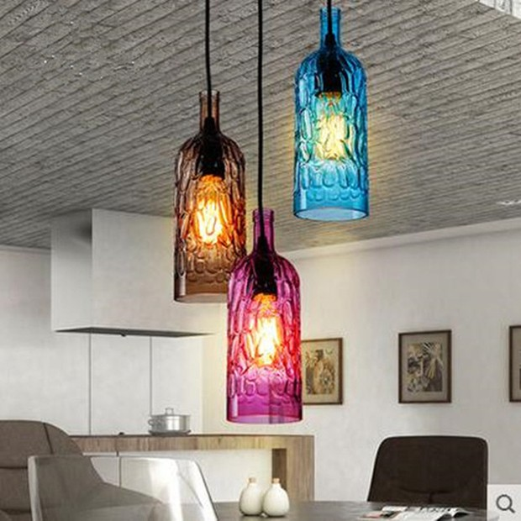
CAPÍTULO 6: APROVEITAMENTO DE ELEMENTOS QUE VOCÊ JÁ POSSUI
Dando nova vida a objetos decorativos
Transforme garrafas de vidro em vasos ou luminárias.
Reorganize livros, intercalando-os com objetos decorativos nas estantes.
Use tecidos ou almofadas para renovar a aparência de sofás e poltronas.

Slide 32
CAPÍTULO 6: APROVEITAMENTO DE ELEMENTOS QUE VOCÊ JÁ POSSUI
A arte do "faça você mesmo" (DIY)
Crie quadros com fotos ou recortes de revistas ou da web..
Monte um painel de memórias com fios e prendedores de papel.
Faça velas ou aromatizadores personalizados com materiais simples.

Slide 33
CAPÍTULO 6: APROVEITAMENTO DE ELEMENTOS QUE VOCÊ JÁ POSSUI
Exemplo de transformação prática
Imagine sua sala de estar:
Reorganize os móveis para melhorar a circulação.
Substitua capas de almofadas antigas por novas.
Adicione plantas ou objetos que estavam guardados.
Use uma manta ou tecido para destacar o sofá.

Slide 34
CONCLUSÃO
O PODER DE UM LAR BEM PLANEJADO
O PODER DE UM LAR BEM PLANEJADO

Slide 35
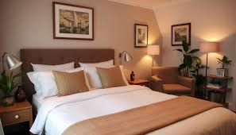
CONCLUSÃO: O PODER DE UM LAR BEM PLANEJADO
Um ambiente bem planejado não precisa de grandes investimentos para ser transformador. Com conhecimento básico, criatividade e atenção aos detalhes, é possível criar um espaço que seja ao mesmo tempo funcional, bonito e acolhedor.

Slide 36
CONCLUSÃO: O PODER DE UM LAR BEM PLANEJADO
Checklist final
Defina seu estilo de decoração.
Escolha uma paleta de cores e materiais coerentes.
Planeje a circulação antes de adicionar móveis.
Reutilize e valorize elementos que você já possui.
Comece com pequenas mudanças e ajuste conforme necessário.
Agora é sua vez! Transforme seu lar e aproveite cada cantinho com o seu toque especial.

Slide 37
AGRADECIMENTOS

Slide 38

AGRADECIMENTOS
Este e-book é resultado de um projeto de curso, contudo, representa tudo o que eu acredito quando o assunto é design de interiores: é possível transformar qualquer ambiente em local que seja minimamente agradável para quem nele habita. O ambiente influencia nossas sensações e um olhar um pouco mais cuidadoso, com um pouco de técnica acessível para todos, pode mudar radicalmente o local ao seu redor.
Quero agradecer a Deus, aos meus Pais – que já não estão aqui, mas que me proporcionaram todas as condições para que eu pudesse realizar os meus sonhos – e design de interiores é um destes sonhos. Sem eles não teria sido possível.
Quero agradecer também à DIO e a CAIXA pela oportunidade de criar este e-book.
Obrigada a você por ter vindo comigo
até aqui!
ANA V SILVA

